Slide 1
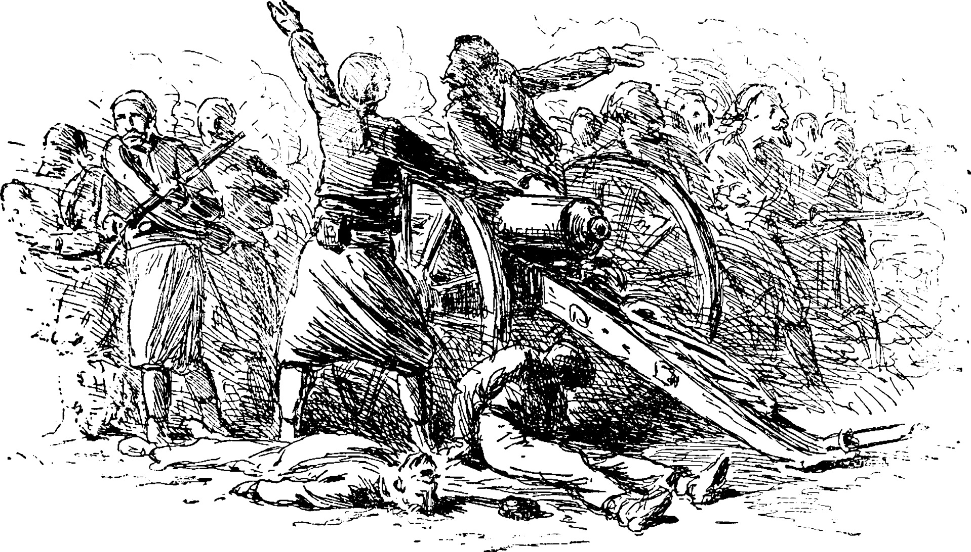
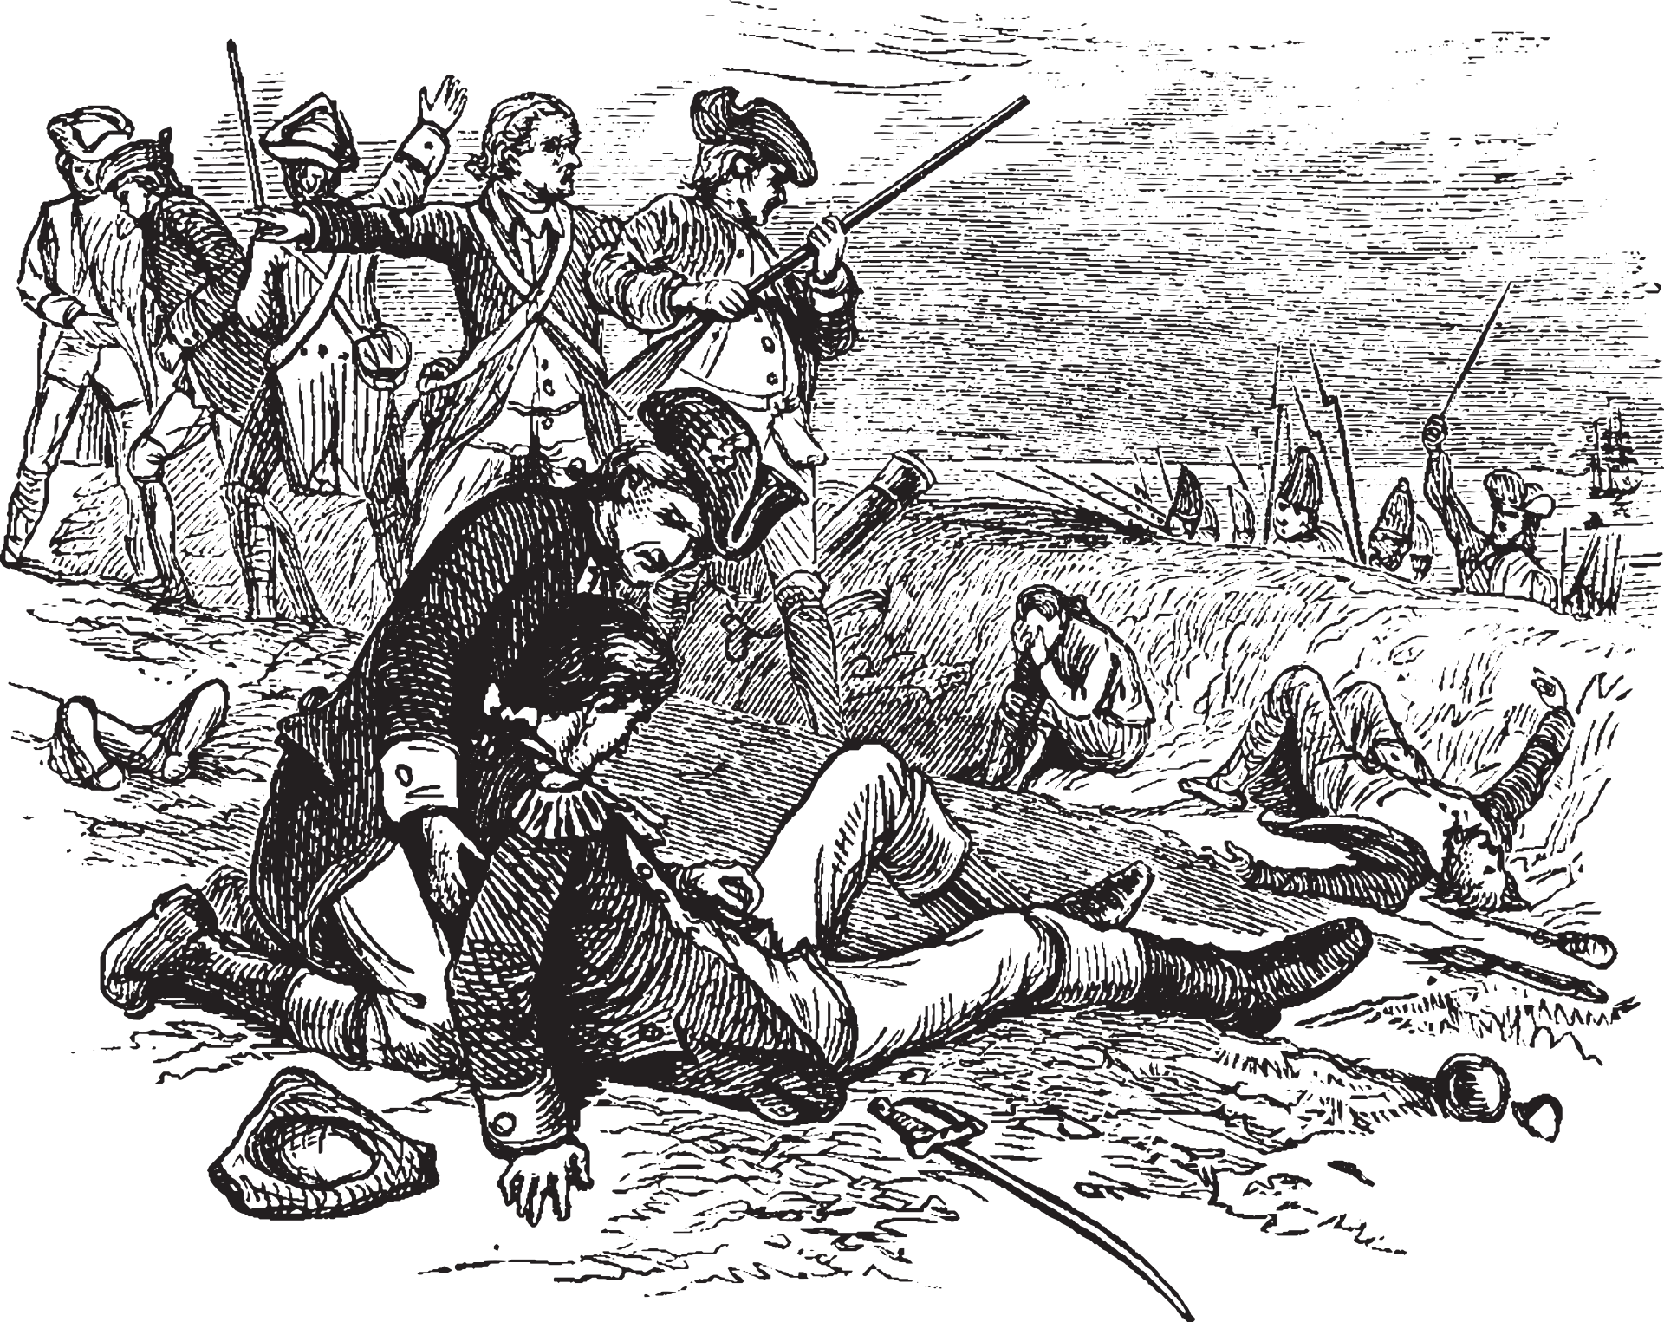
BÀI 16
Hậu phương những năm sau chiến dịch biên giới

Slide 2
KHỞI ĐỘNG

Slide 3
Câu 1: Âm mưu của thực dân Pháp khi tấn công lên căn cứ địa Việt Bắc là gì?
A. Tiêu diệt bộ đội chủ lực của ta.
B. Thực hiện chiến lược đánh nhanh thắng nhanh.
C. Tiêu diệt cơ quan đầu não kháng chiến của ta.
D. Thành lập chính phủ bù nhìn trung ương.

Slide 4
Câu 2: Quân ta chọn nơi nào làm mục tiêu trọng điểm?
A. Hương Khuê
C. Thăng Long
B. Đông Khê
D. Đà Nẵng

Slide 5
MỤC TIÊU
Vai trò của hậu phương đối với cuộc kháng chiến chống thực dân Pháp
Mối quan hệ giữa tiền tuyến và hậu phương

Slide 6
I. Đại hội Đại biểu toàn quốc lần thứ II của Đảng.
II. Tinh thần thi đua kháng chiến của đồng bào.
III. Đại hội chiến sĩ thi đua và cán bộ gương mẫu toàn quốc.

Slide 7
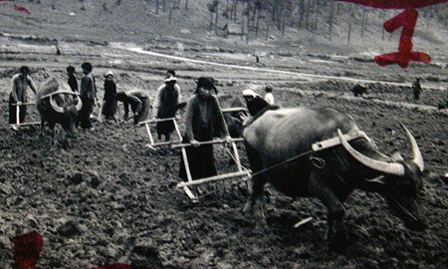
Hậu phương là gì?
Là vùng tự do (không bị địch chiếm đóng) trong kháng chiến, nơi cung cấp sức người, sức của cho tiền tuyến.

Slide 8
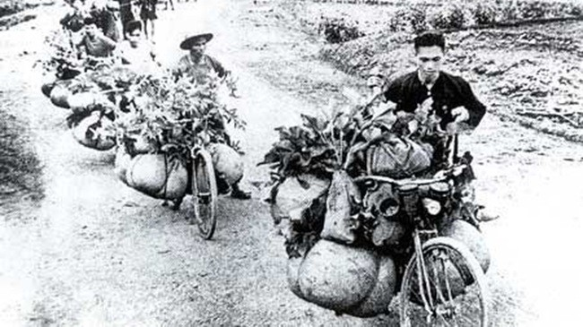
Tiền tuyến là gì?
Tiền tuyến là nơi giao chiến giữa ta và địch.

Slide 9
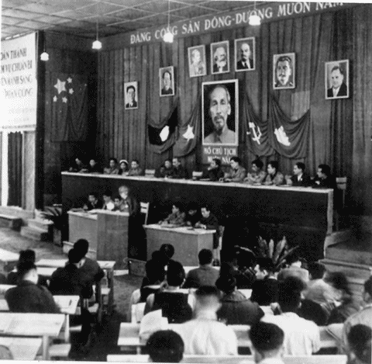
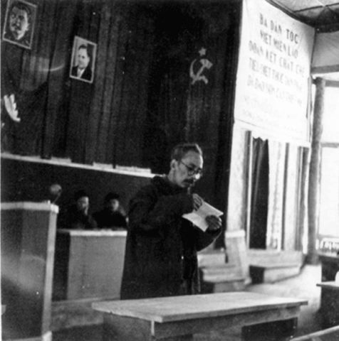
I. Đại hội Đại biểu toàn quốc lần thứ II của Đảng.
1. Đại hội đại biểu toàn quốc lần thứ II của Đảng diễn ra vào thời gian nào?
Chủ tịch Hồ Chí Minh đọc báo cáo chính trị tại Đại hội đại biểu toàn quốc lần thứ II, tháng 2/1951
Đại hội đại biểu toàn quốc lần thứ II của Đảng (2 – 1951).

Slide 10
I. Đại hội Đại biểu toàn quốc lần thứ II của Đảng.
Các em đọc thêm thông tin trong Sách giáo khoa
trang 35 từ "Sau chiến thắng .... nông dân"

Slide 11
1. Đại hội đại biểu toàn quốc lần thứ II của Đảng diễn ra vào thời gian nào?
Đại hội đại biểu toàn quốc lần thứ II của Đảng diễn ra từ ngày 11 – 19/2/1951 ở xã Vinh Quang, huyện Chiêm Hóa, tỉnh Tuyên Quang.

Slide 12
2. Đại hội đại biểu toàn quốc lần thứ II của Đảng đề ra nhiệm vụ gì cho cách mạng Việt Nam?
Đưa cuộc kháng chiến đến thắng lợi.

Slide 13
3. Để thực hiện nhiệm vụ đó quân và dân ta phải làm gì?
Phát triển tinh thần yêu nước
Đẩy mạnh thi đua.
Chia ruộng đất cho nông dân

Slide 14
II. Tinh thần thi đua kháng chiến của đồng bào
Đọc sách trang 36
Từ “Ở vùng tự do…….thắng lợi’’
John
The correct answer is:

Slide 15
Sự lớn mạnh của hậu phương những năm sau chiến dịch biên giới
Kinh tế
Đẩy mạnh sản xuất lương thực, thực phẩm.
Đào tạo cán bộ phục vụ kháng chiến.
Học sinh tích cực học tập vừa tham gia sản xuất.
Văn hóa
Xây dựng được xưởng công binh để nghiên cứu, chế tạo đan dược phục vụ kháng chiến.

Slide 16
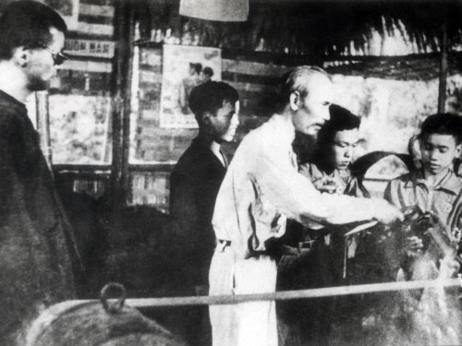
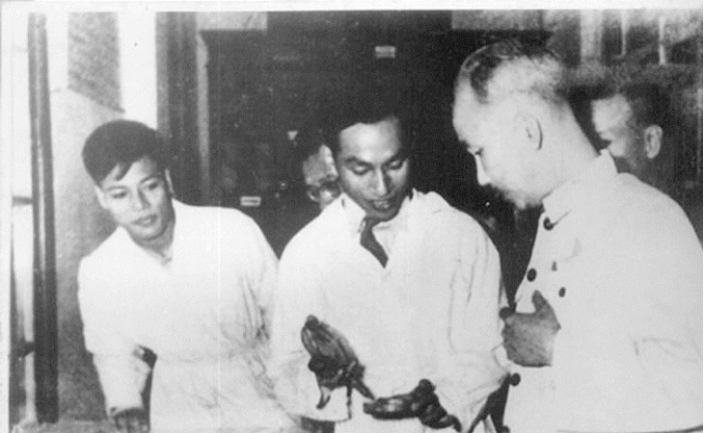
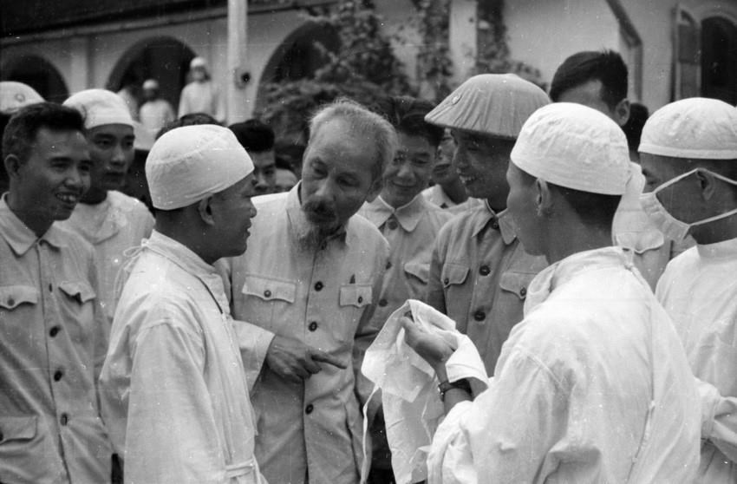
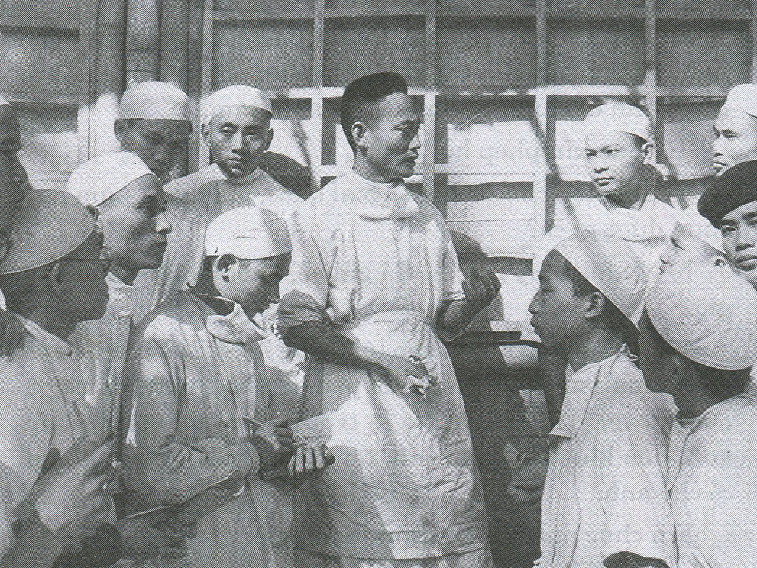
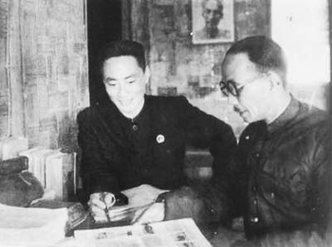
Giáo sư Hồ Đắc Di và giáo sư Tôn Thất Tùng
H2: Bác Hồ thăm công binh xưởng đầu tiên ở Việt Bắc trong
thời kỳ kháng chiến chống Pháp.
Giáo sư Tôn Thất Tùng giảng bài cho sinh viên
Chủ tịch Hồ Chí Minh với sinh viên trường Đại học Y khoa 1955
Giáo sư Hồ Đắc Di giảng bài cho sinh viên

Slide 17
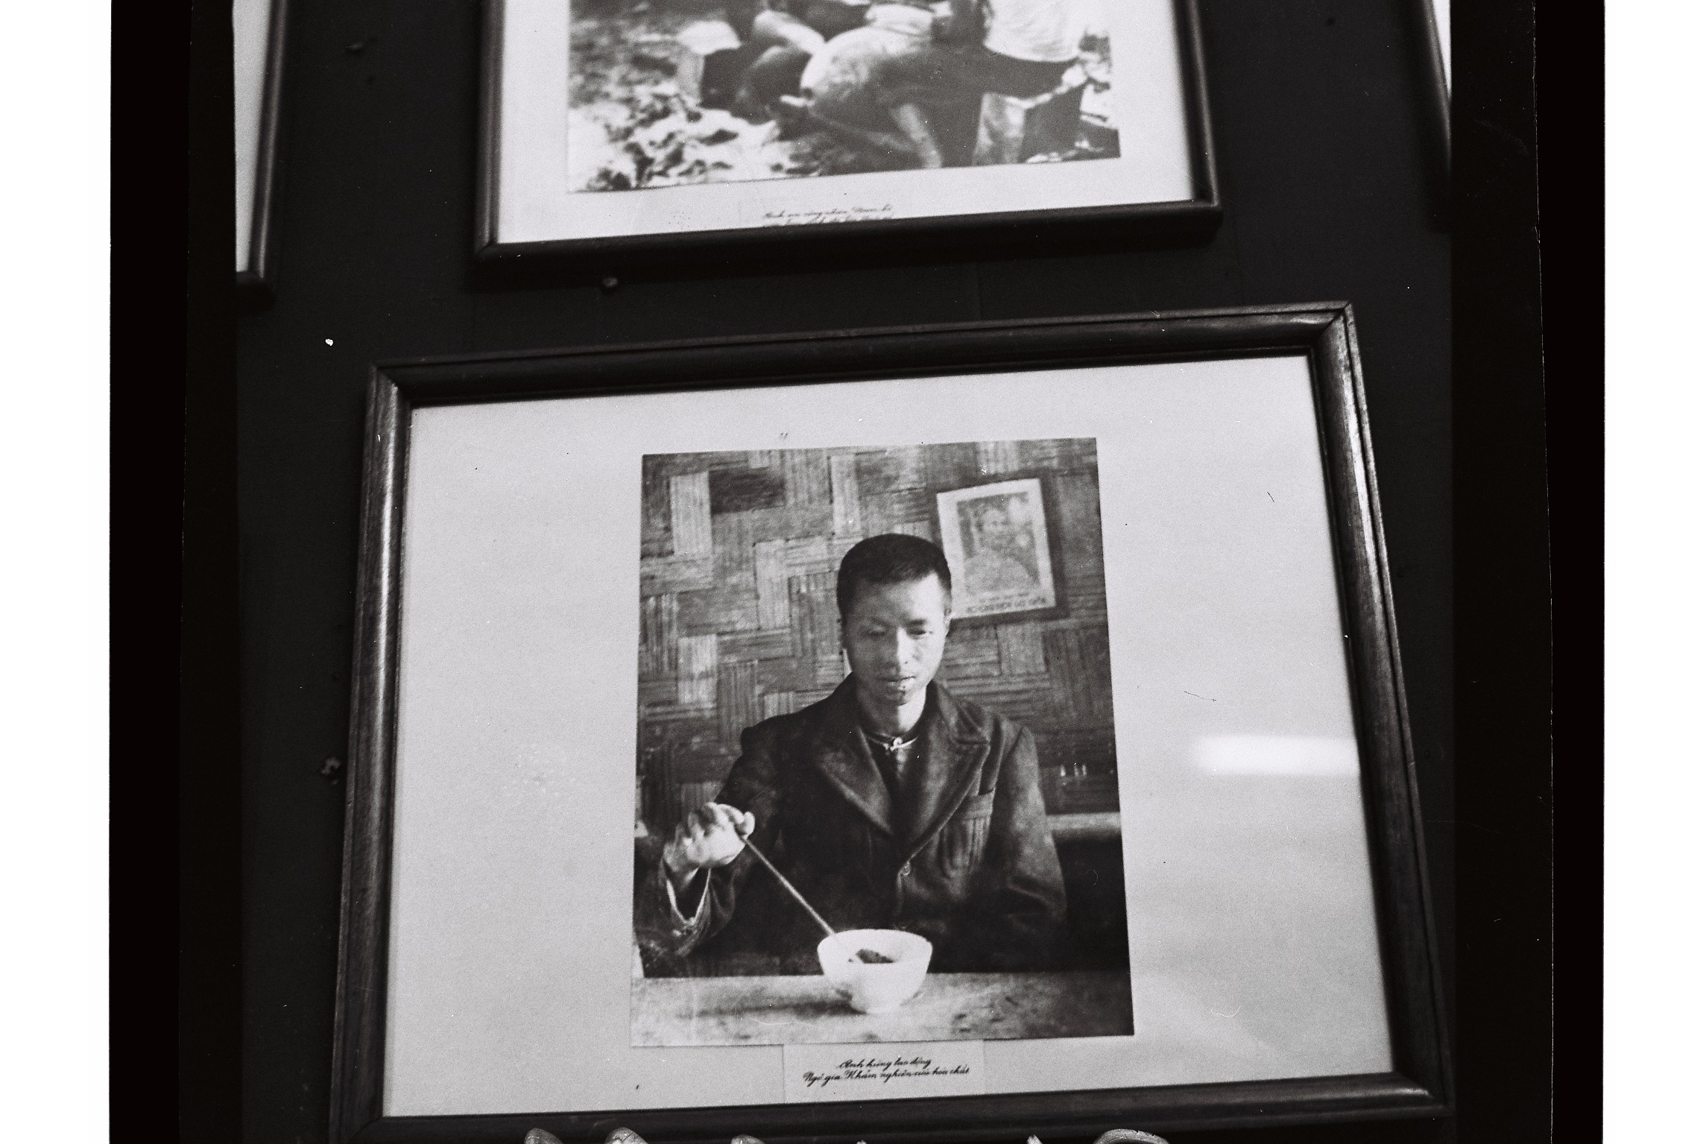
Anh hùng Ngô Gia Khảm sinh năm 1912, quê ở tỉnh Bắc Ninh. Ông là một trong những người đầu tiên xây dựng và là quản đốc xưởng quân giới ở chiến khu Việt Bắc. Ông đã đào tạo được nhiều công nhân quân giới và sản xuất nhiều thuốc nổ phục vụ kháng chiến.

Slide 18
Điều kiện để đi đến thắng lợi:
Tiền tuyến được chi viện đầy đủ, vững vàng chiến đấu
Hậu phương lớn mạnh:
Sản xuất nhiều lương thực, thực phẩm
Đào tạo nhiều cán bộ
Đảng phát động thi đua yêu nước, nhân dân tích cực thi đua

Slide 19
Theo em vì sao hậu phương có thể phát triển vững mạnh như vậy?
Vì Đảng lãnh đạo đúng đắn, phát động phong trào thi đua yêu nước.
Vì nhân dân ta có tình thần yêu nước.

Slide 20
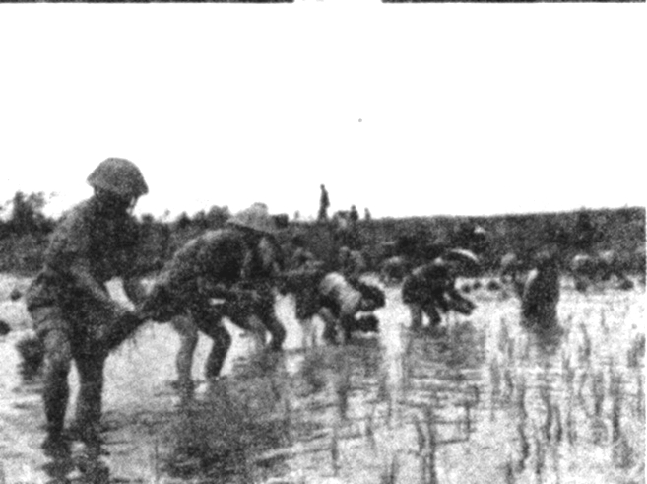
Sự phát triển vững mạnh của hậu phương có tác động thế nào đến tiền tuyến?
Tiền tuyến được chi viện đầy đủ sức người, sức của để có sức mạnh chiến đấu thắng lợi.
H 3: Bộ đội giúp dân cấy lúa
trong kháng chiến chống Pháp.

Slide 21
III. Đại hội chiến sĩ thi đua và cán bộ gương mẫu toàn quốc.
Đại hội chiến sĩ thi đua và cán bộ gương mẫu toàn quốc: đây là đại hội đầu tiên để tổng kết và biểu dương những thành tích và phong trào thi đua yêu nước.

Slide 22
III. Đại hội chiến sĩ thi đua và cán bộ gương mẫu toàn quốc.
Đại hội Chiến sĩ thi đua và cán bộ gương mẫu toàn quốc được tổ chức khi nào?
Đại hội nhằm mục đích gì?
Kể tên các anh hùng được Đại hội bầu chọn

Slide 23
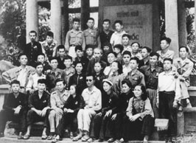
Đại hội Chiến sĩ thi đua và cán bộ gương mẫu toàn quốc được tổ chức khi nào?
Đại hội Chiến sĩ thi đua và cán bộ gương mẫu toàn quốc được tổ chức vào ngày 1-5-1952.
Bác Hồ cùng các đại biểu dự Đại hội chiến sĩ thi đua và cán bộ gương mẫu toàn quốc lần thứ I 1- 5 - 1952.

Slide 24
Đại hội nhằm mục đích gì?
Đại hội nhằm tổng kết, biểu dương và khẳng định những đóng góp to lớn của các tập thể và cá nhân cho thắng lợi của cuộc kháng chiến.

Slide 25
Kể tên các anh hùng được Đại hội bầu chọn.
Anh hùng Cù Chính Lan
Anh hùng La Văn Cầu
Anh hùng Nguyễn Quốc Trị
Anh hùng Nguyễn Thị Chiên
Anh hùng Ngô Gia Khảm
Anh hùng Trần Đại nghĩa
Anh hùng Hoàng Hanh

Slide 26
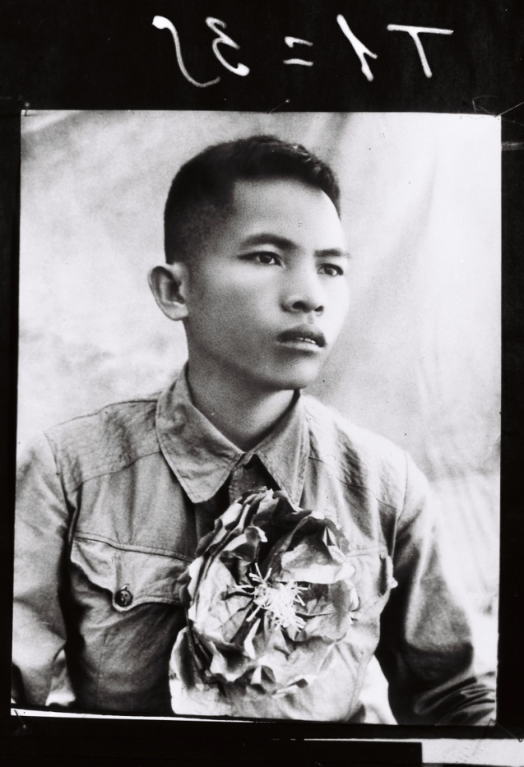
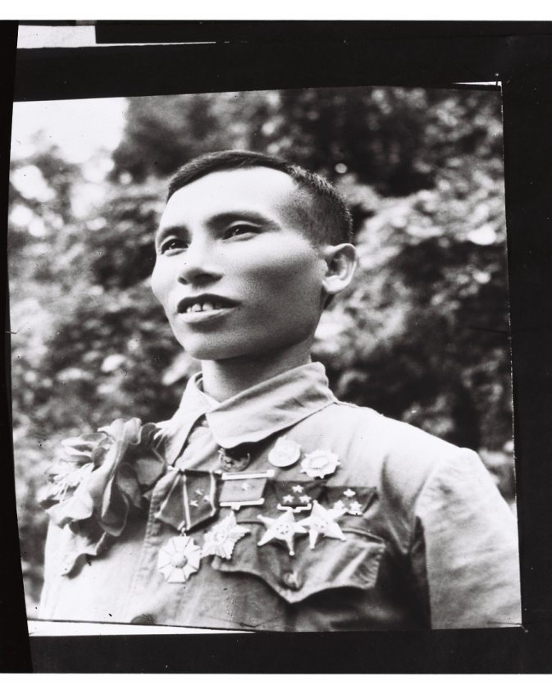
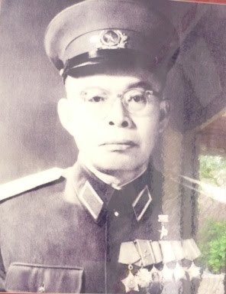
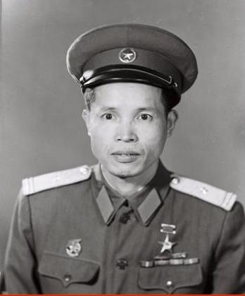

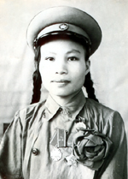
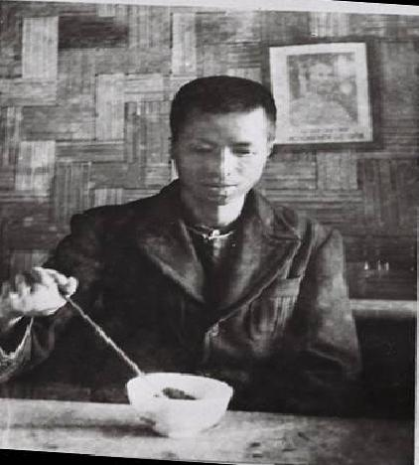
Anh hùng
Cù Chính Lan
Anh hùng Nguyễn Quốc Trị
Anh hùng Trần Đại Nghĩa
Anh hùng La Văn Cầu
Anh hùng
Hoàng Hanh
Anh hùng Nguyễn Thị Chiên
Anh hùng Ngô Gia Khảm

Slide 27
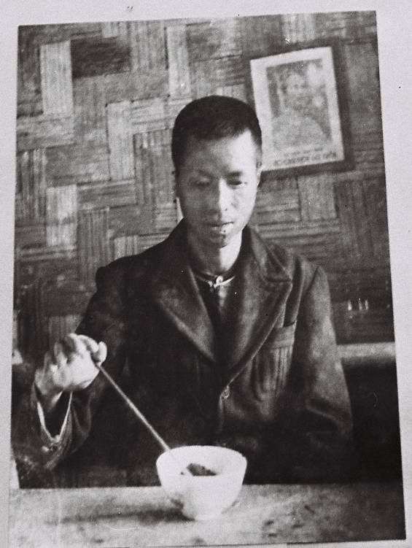
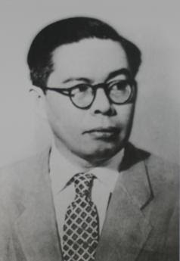
ANH HÙNG LAO ĐỘNG
Anh hùng
Ngô Gia Khảm
Anh hùng
Hoàng Hanh
Anh hùng
Trần Đại Nghĩa

Slide 28
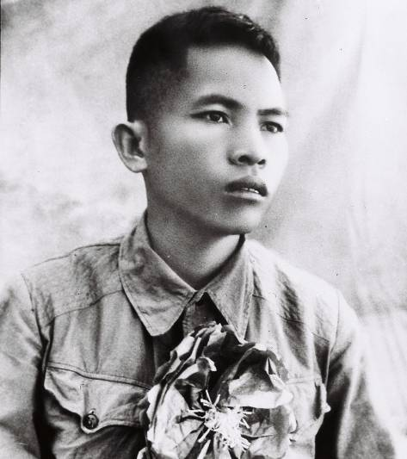
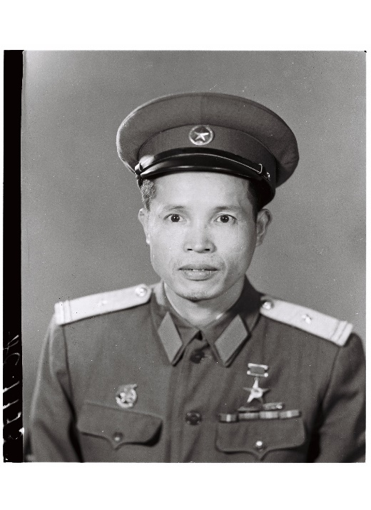
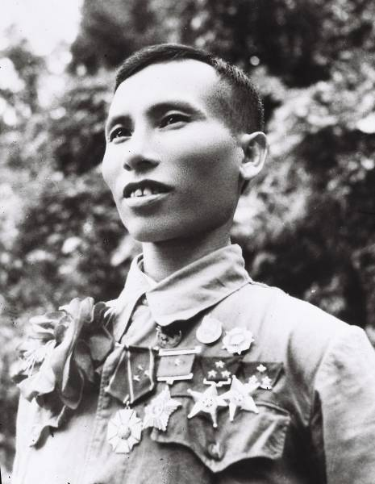
ANH HÙNG LỰC LƯỢNG VŨ TRANG NHÂN DÂN
Anh hùng
Cù Chính Lan
Anh hùng La Văn Cầu
Anh hùng
Nguyễn Thị Chiên
Anh hùng
Nguyễn Quốc Trị

Slide 29
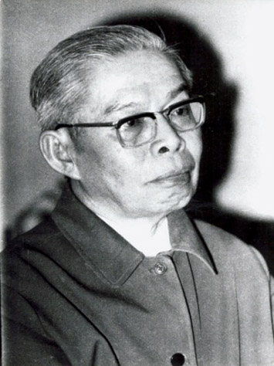
Anh hùng Trần Đại Nghĩa sinh năm 1913, quê ở tỉnh Vĩnh Long (tên thật là Phạm Quang Lễ). Ông du học tại Pháp, tốt nghiệp kỹ sư và cử nhân toán học. Năm 1946, ông theo Hồ Chí Minh về nước tham gia tổ chức chế tạo vũ khí cho quân đội tại núi rừng Việt Bắc.

Slide 30
GHI NHỚ
Sau năm 1950, hậu phương của ta được mở rộng và xây dựng vững mạnh, làm tăng thêm sức mạnh cho cuộc kháng chiến.

Slide 31


CUỘC THI
ĐI TÌM NHÀ SỬ HỌC NHỎ TUỔI
1
3
2
Notes:
Để chuyển đến slide 34 thì mình ấn vào hình nền

Slide 32

Câu 1. Thời gian diễn ra Đại hội đại biểu toàn quốc lần thứ II của Đảng:
a) Năm 1947
b) Năm 1950
c) Năm 1951
d) Năm 1935
Back

Slide 33
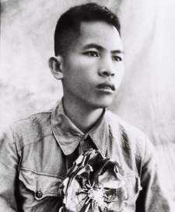
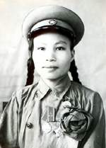
Câu 2. Ai là người chế tạo ra súng Bazooka, súng không giật, đạn bay?
Anh hùng
Cù Chính Lan
Anh hùng
Nguyễn Thị Chiên
Anh hùng
Trần Đại Nghĩa
Back

Slide 34
Câu 3. Ai là người có thành tích xuất sắc trong sản xuất nông nghiệp được phong tặng Anh hùng lao động?
a) Anh hùng Trần Đại Nghĩa
b) Anh hùng Nguyễn Thị Chiên
c) Anh hùng Hoàng Hanh
Back

Slide 35
CẢM ƠN CÁC BẠN ĐÃ LẮNG NGHE!

